Slide 1
Выпускная квалификационная работа по курсу «Data Science»
Выполнила: Кондрашина Т.А.

Slide 2
Цель и задачи исследования
Цель: спрогнозировать ряд конечных свойств композиционных материалов.
Задачи:
провести разведочный анализ данных;
предобработать данные;
создать и обучить несколько моделей для прогноза модуля упругости при растяжении и прочности при растяжении;
написать нейронную сеть, которая будет рекомендовать соотношение матрица-наполнитель;
разработать приложение с графическим интерфейсом;
создать репозиторий в GitHub и разместить код исследования.

Slide 3
Предлагаемые методы исследования
случайный лес (Random Forest)
К-ближайших соседей (kNN – kNearest Neighbours)
дерево решений (Decision Tree Regressor)

Slide 4
Метрики качества моделей
средняя абсолютная ошибка MAE (Mean Absolute Error)
средняя квадратическая ошибка MSE (Mean Squared Error)
коэффициент детерминации R²
средняя абсолютная процентная ошибка MAPE (Mean Absolute Percentage Error)

Slide 5
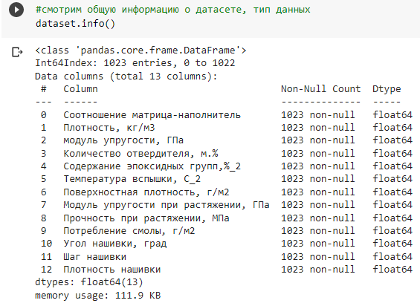
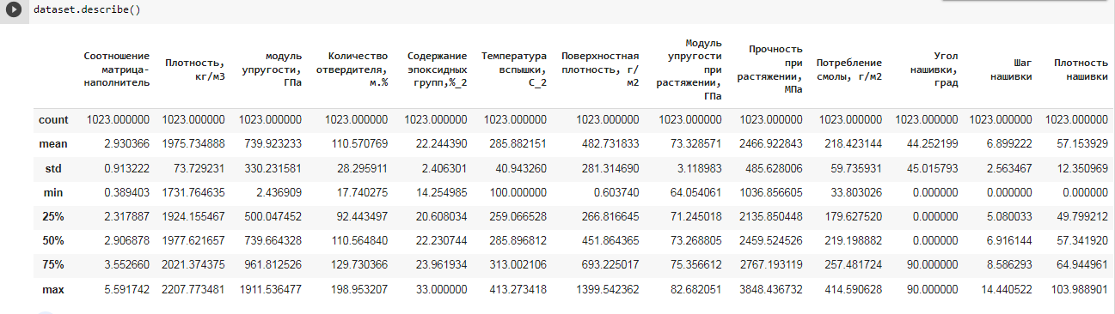
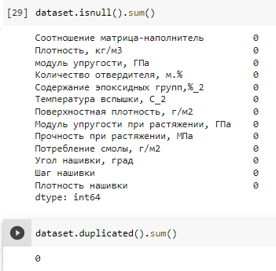
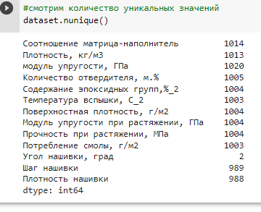
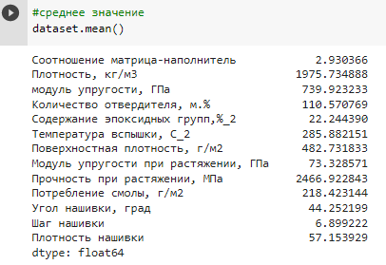
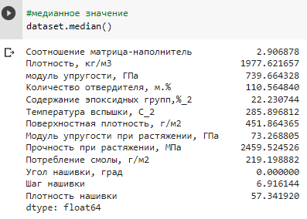
Разведочный анализ данных

Slide 6
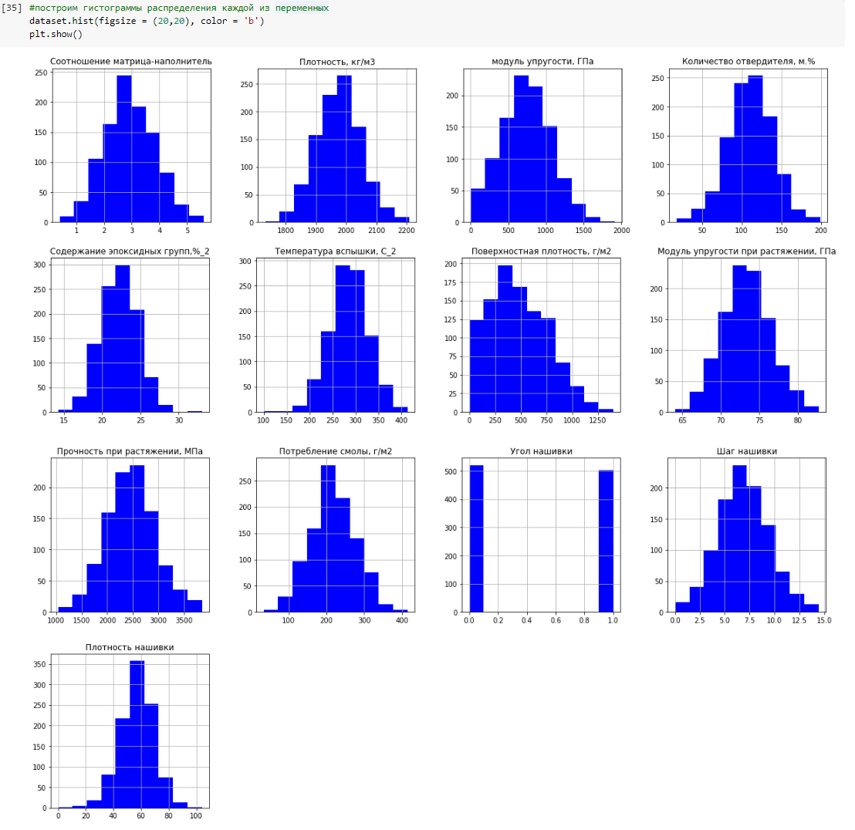
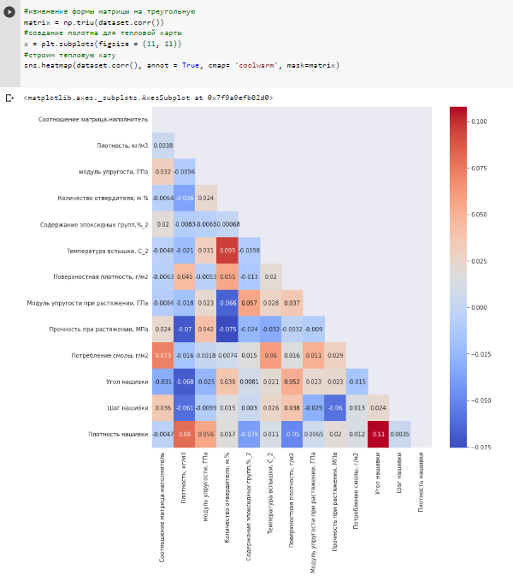
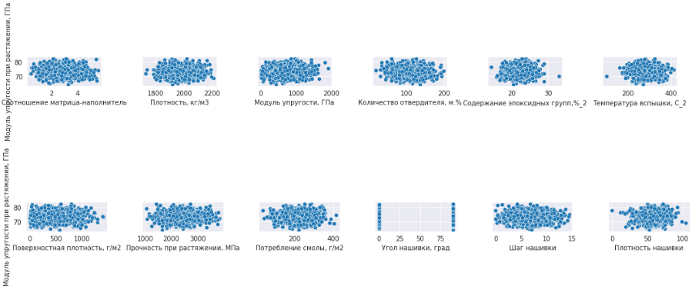
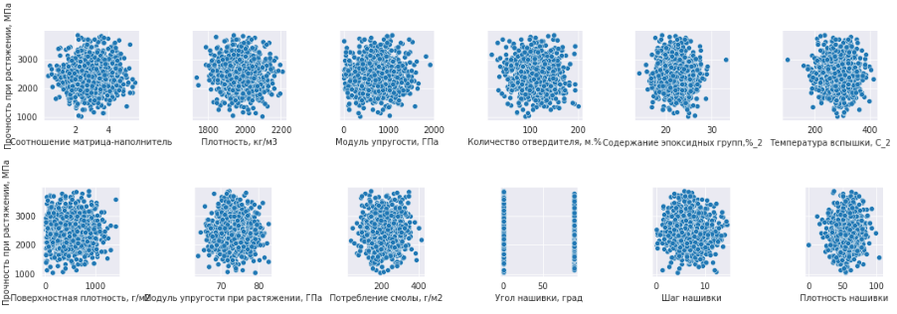
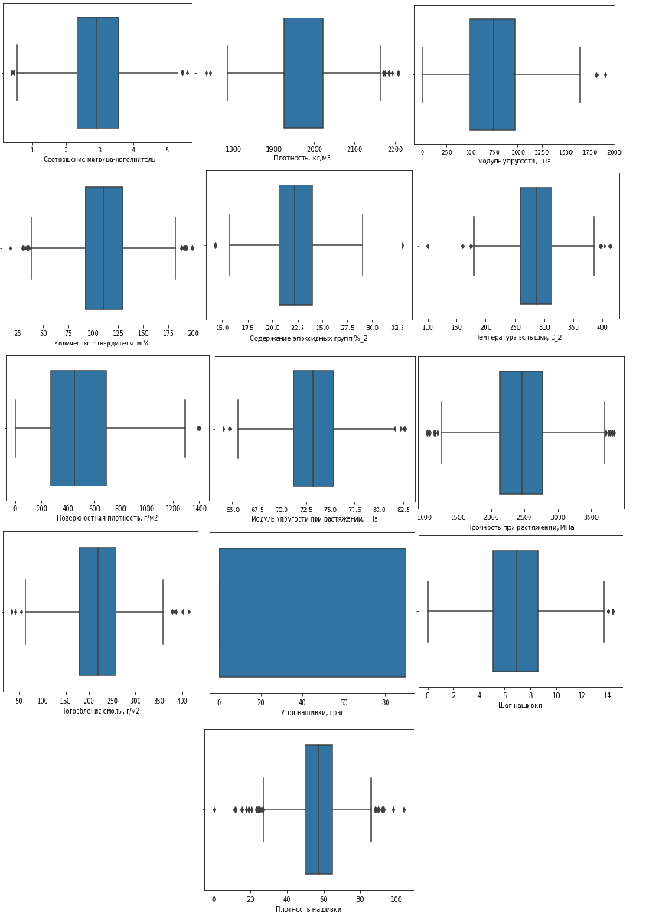
Разведочный анализ данных

Slide 7
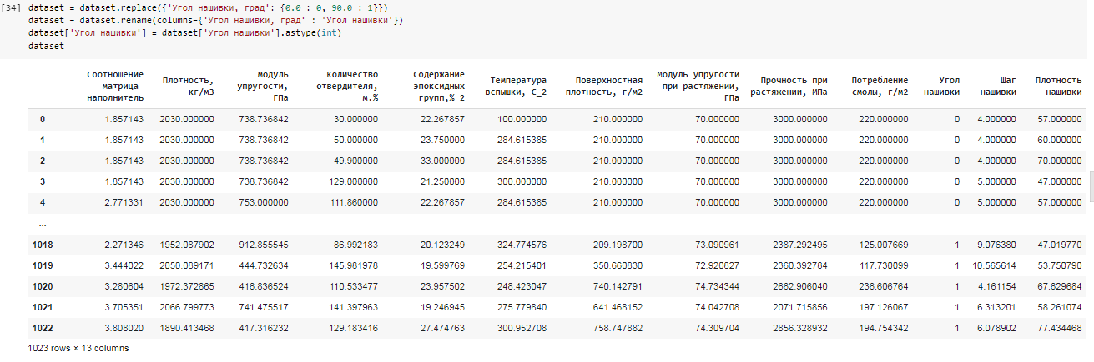
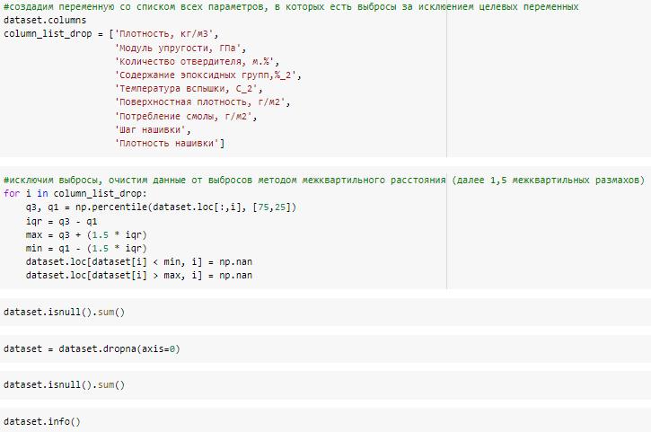
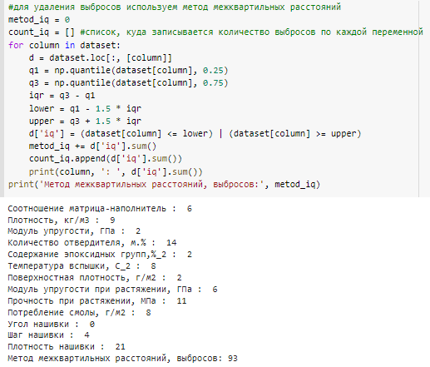
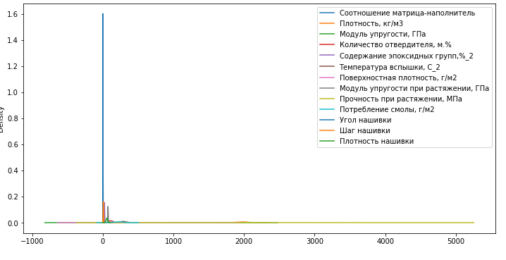
Предобработка данных

Slide 8
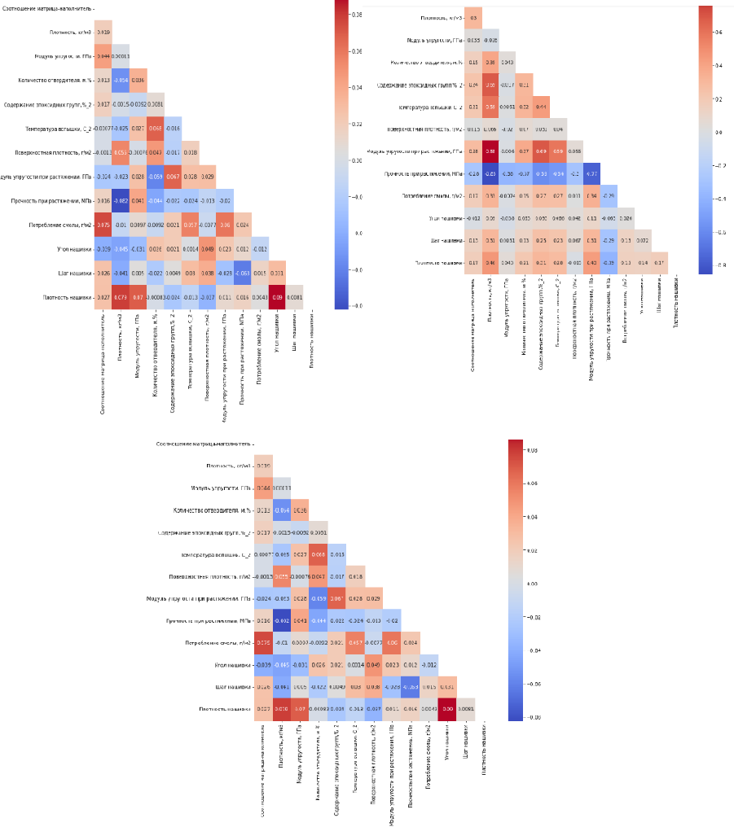
Предобработка данных

Slide 9
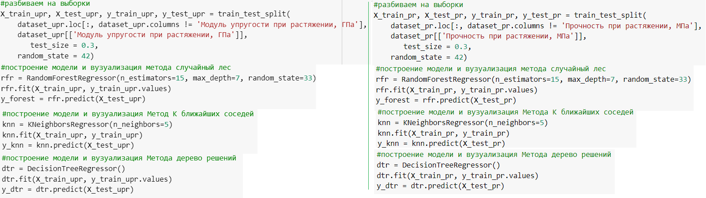
Разработка и обучение модели

Slide 10
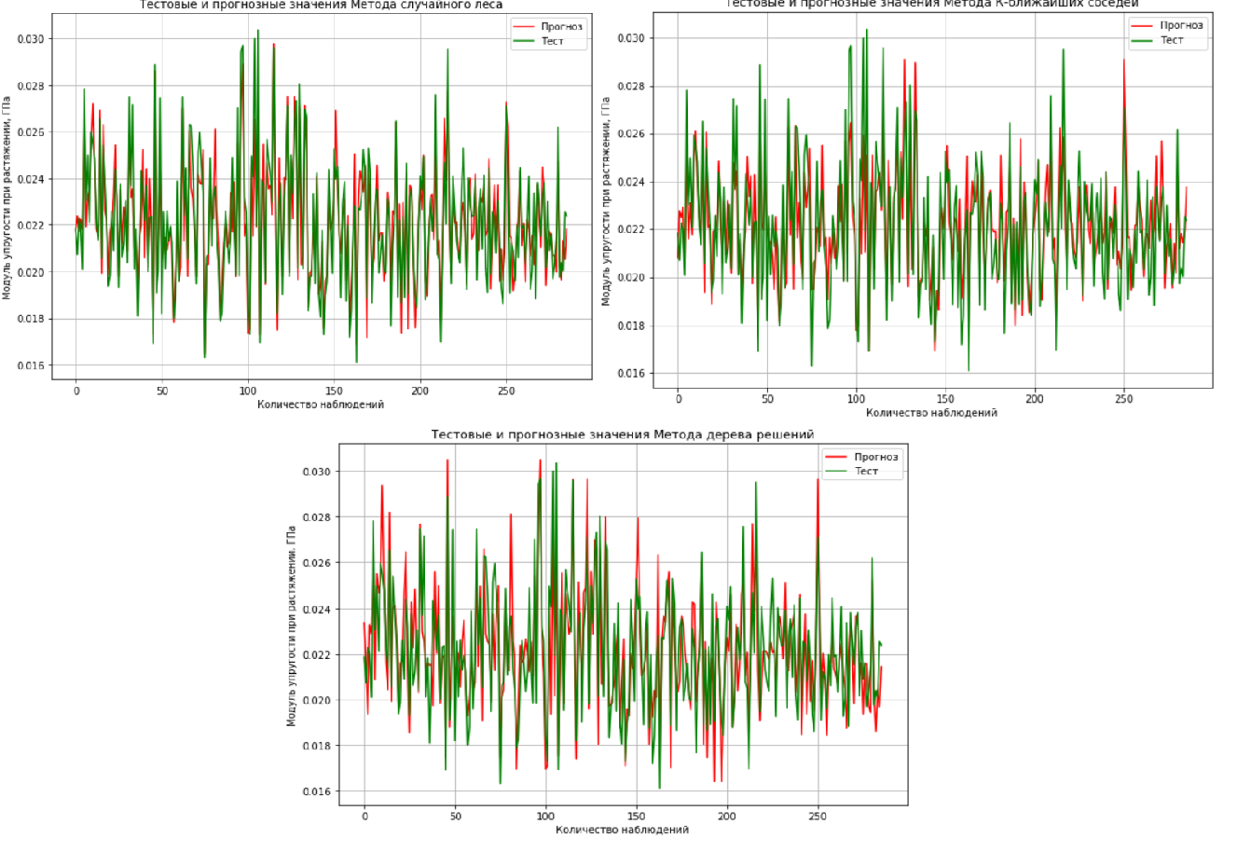
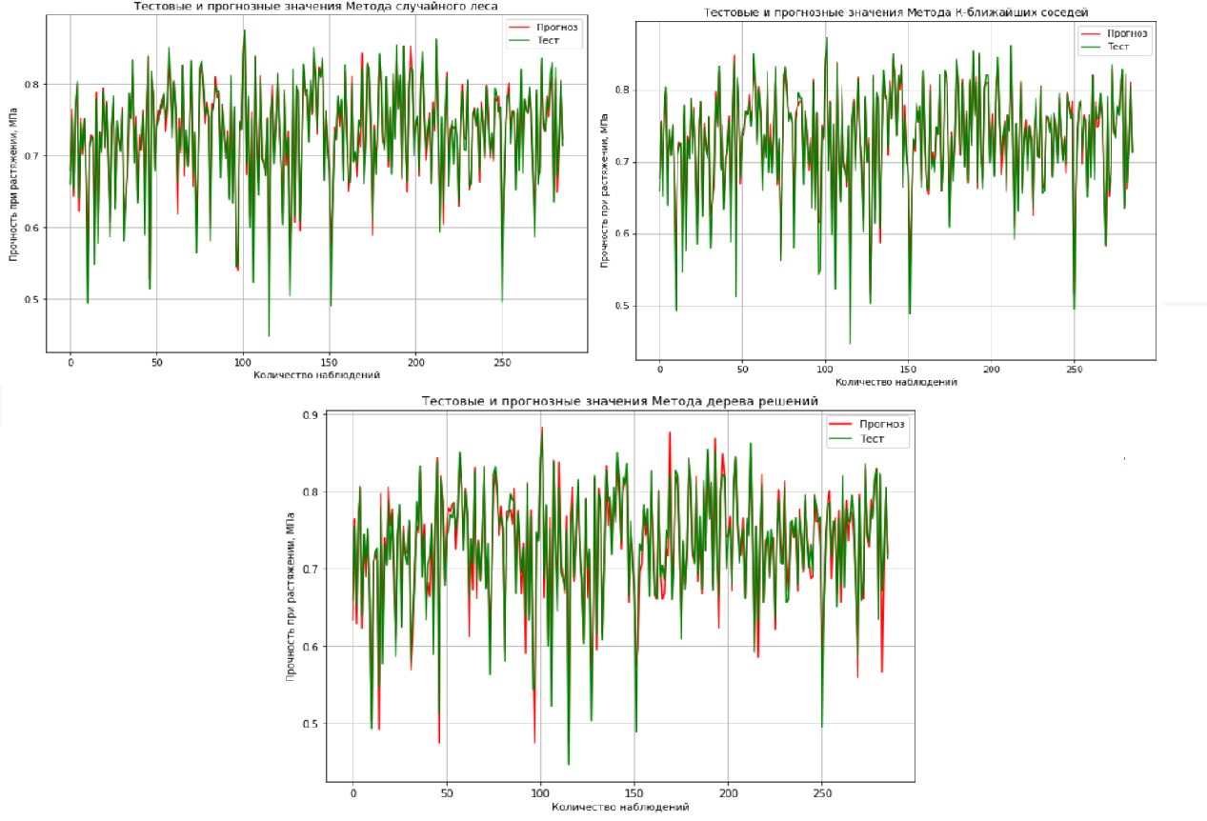
Разработка и обучение модели

Slide 11
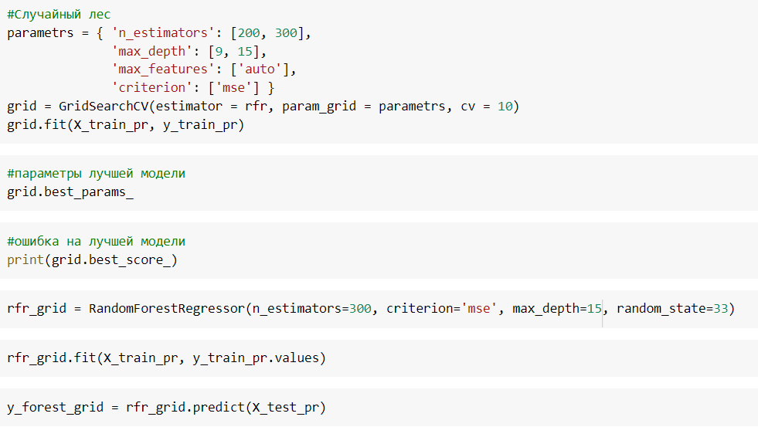
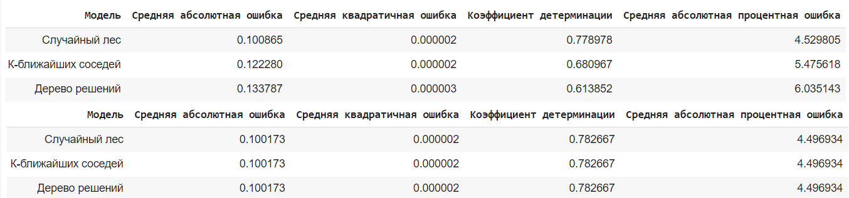
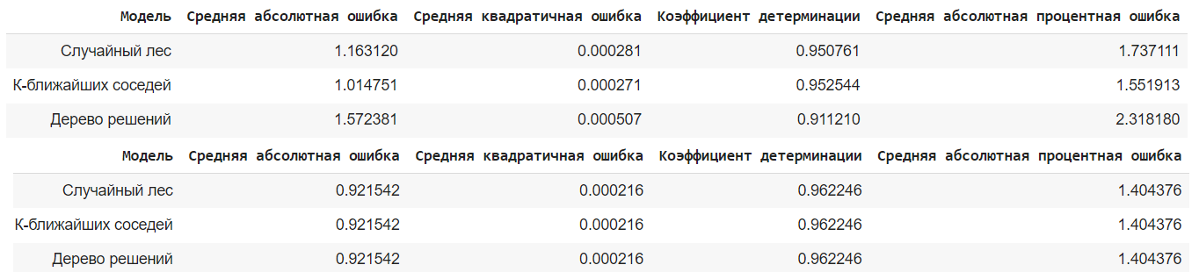
Подбор гиперпараметров
«Модуль упругости при растяжении»
«Прочность при растяжении»

Slide 12
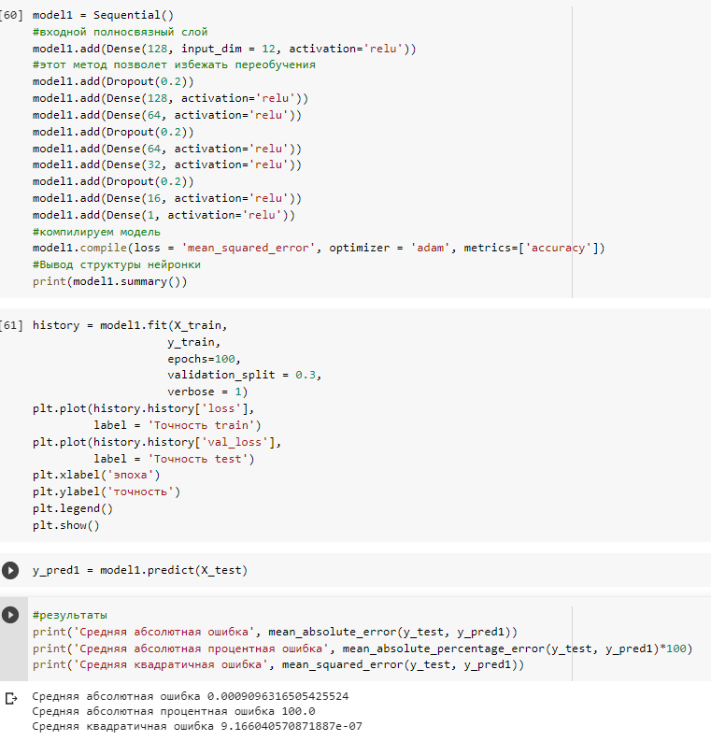
Создание нейронной сети

Slide 13
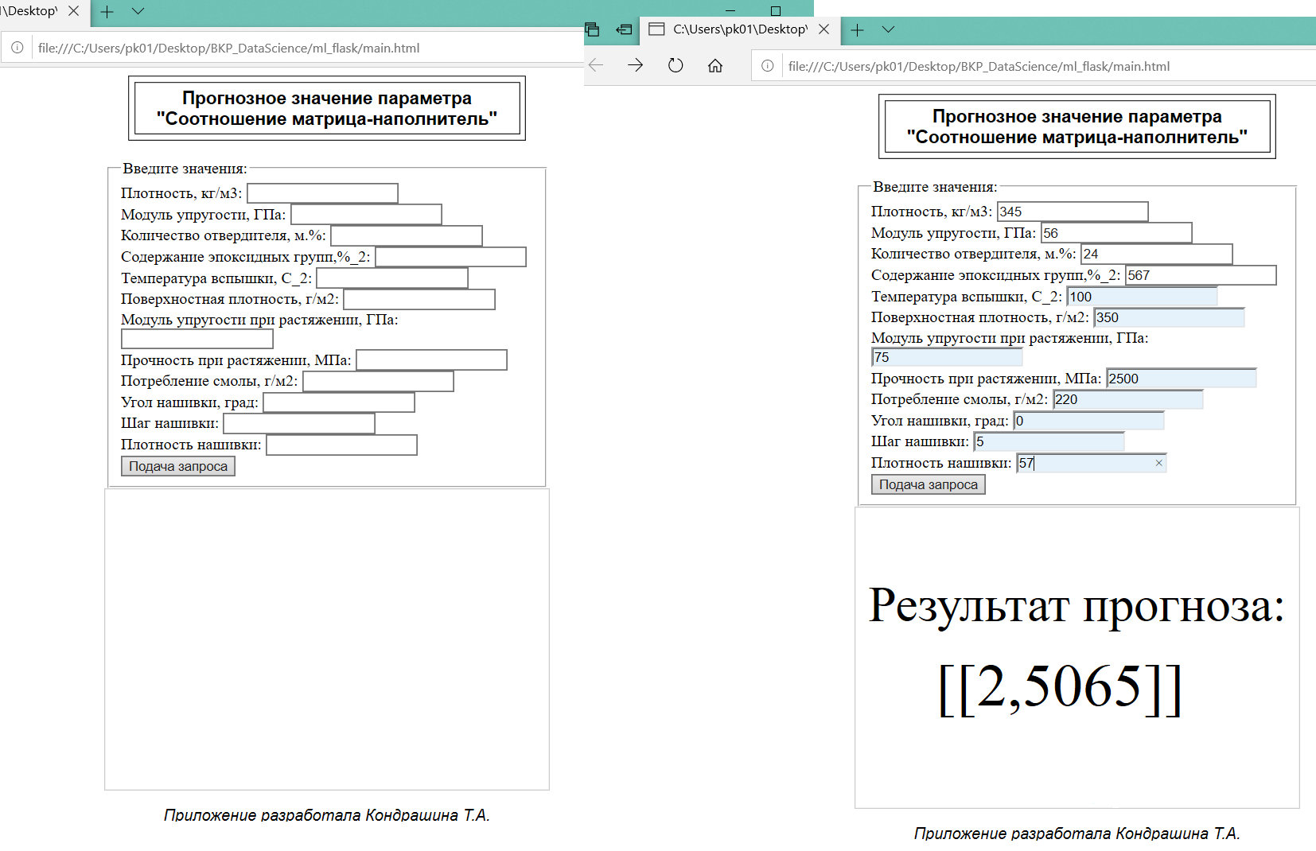
Разработка приложения

Slide 14
Создание удаленного репозитория

Slide 15
edu.bmstu.ru
+7 495 182-83-85
edu@bmstu.ru
Москва, Госпитальный переулок , д. 4-6, с.3

